Slide 1
前端沙盒
--实现

Slide 2
01
Vue
目 录
COMPANY
02
qiankun

Slide 3
Vue

Slide 4
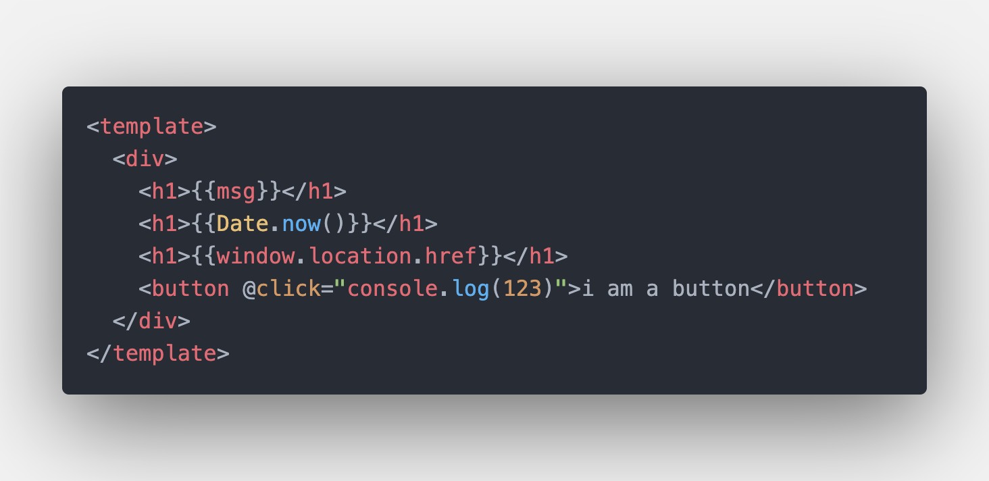
一次开发问题
模版的渲染结果是什么？
添加标题
请在此添加文字说明，编辑文字。请在此添加文字说明，编辑文字。请在此添加文字说明，编辑文字。请在此添加文字说明，编辑文字。请在此添加文字说明，编辑文字。请在此添加文字说明，编辑文字。

Slide 5
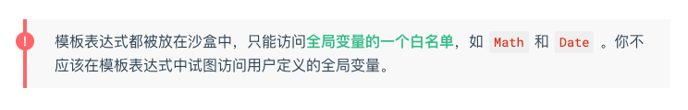
vue为什么这么做？
安全：防止注入 JavaScript

Slide 6

vue怎么做的

Slide 7
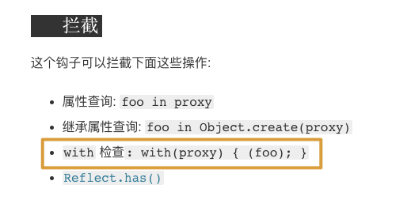
实现
如何在沙箱中约束全局变量？
Proxy：handler.has

Slide 8
talk is cheep,show me the code

Slide 9
qiankun

Slide 10
qiankun的沙盒做了什么
1. 代理window
2. 代理window上的事件
3. 定时器

Slide 11
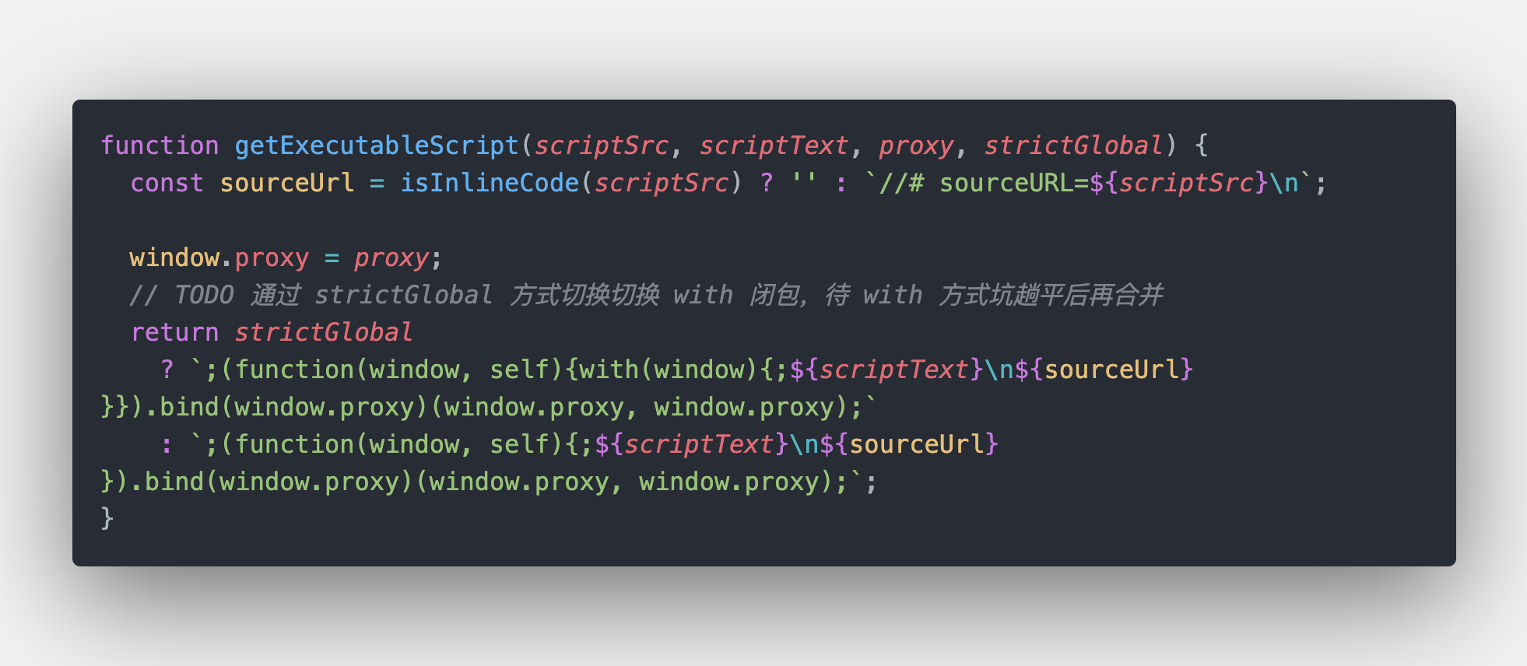
qiankun是怎么做的
bootstrap
scrtips
getExecutableScript
mount
子应用
import-html-entry
template
unmount
assetPublicPath
update

Slide 12
实现
如何代理window？
window上的事件怎么处理？
全局定时器怎么处理？

Slide 13
talk is cheep,show me the code

Slide 14
谢谢

